Slide 1
Nguyên Lý Hệ Điều Hành
01
ncorpo
02
03
04
Tổ chức thông tin trên đĩa từ
05

Slide 2

Nội dung chính
Giới thiệu
Cấu trúc Logic
Kết luận
Tóm tắt nội dung
Đánh giá
Nhận xét
Mục đích
Đối tượng
Phương pháp
Cấu trúc
Phân vùng
Hệ thống tập tin
Ưu nhược điểm
Cấu trúc vật
Đĩa từ
Đĩa mềm
Đĩa cứng
Ưu nhược điểm khi lưu trũ thông tin trên đĩa từ

Slide 3
Giới Thiệu
01
Mục đích
Đối tượng
Phương pháp
Hiểu rõ cách thức lưu trữ và truy xuất dữ liệu trong các thiết bị lưu trữ.
Hiểu được tổ chức thông tin trên đĩa từ thông qua cấu trúc vật lý và cấu trúc logic
Đĩa từ
Đĩa cứng
Đĩa mềm
Sử dụng slide thuyết trình
Sử dụng hình ảnh minh họa
Thảo luận và giải thích

Slide 4
Cấu trúc vật lý - Đĩa từ
02
Chủ yếu
Là thiết bị lưu trữ dữ liệu bằng từ tính
Cấu tạo
Số Byte
Số Sector
Số Track
Ghi Flie
4 Thành phần
2 Công nghệ
Định nghĩa
Track
Cylinder
Sector
Cluster
Các thông số
Mật độ đều
Mật độ không đều

Slide 5
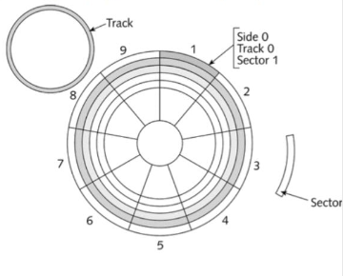
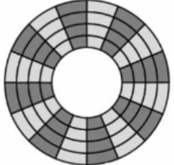
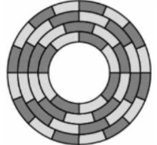
02
Cấu tạo vật lý – Đĩa từ
Ghi flie với mật độ đều
Thành Phần
Mật độ dữ liệu như nhau trên mọi sector nên ghi được nhiều dữ liệu hơn
Track : Là các rãnh tròn đồng tâm trên bề mặt đĩa
Cylinder : Là các Track có cùng bán kính
Sector : Là 1 phần của Track
Cluster : Là 1 nhóm các Sector
Ghi flie với mật độ không đều
Số lượng sector / 1 track sẽ như nhau với mọi track => track xa tâm sẽ có mật độ dữ liệu thấp hơn sector của track gần tâm

Slide 6
Đĩa Mềm
02
Đĩa mềm 7/2 (3,5 inch)
Có kích thước nhỏ gọn, được sử dụng trong các thiết bị cá nhân, dung lượng lưu trữ cao
Đĩa mềm là 1 loại phương tiện lưu trũ có khả năng lưu trữ dữ liệu điện tử giống như 1 file máy tính
Khái niệm
Phân Loại
Đĩa mềm 21/4 (5,25 inch)
Có kích thước nhỏ gọn, dung lượng lưu trữ thấp hơn bản 3,5 inch
Đĩa và ổ đọc ghi . Khi dữ liệu được lưu trữ, thông tin sẽ được mã hóa dưới dạng từ tính trên đĩa. Ổ đọc / ghi sẽ di chuyển và quét các dấu từ tính trên đĩa để đọc và ghi dữ liệu
Nằm trong (Internal Floppy Drive) được tích hợp trong máy tính
Cấu tạo
Vị trí
Nằm ngoài (External Floppy Drive) không được tích hợp trông máy tính mà phải được kết nối bằng công USB

Slide 7
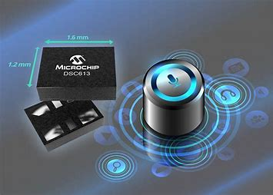
02
Đĩa mềm
Cách hoạt động
Đĩa mềm lưu trữ và đọc dữ liệ bằng cách sử dụng đầy đọc
Hoàn thành 1 chu trình đọc và ghi dữ liệu
Khi một đĩa mềm 3,5″ được lắp vào ổ đĩa, cửa trượt kim loại sẽ được mở ra và để lộ đĩa từ trong đĩa mềm
Sau khi dữ liệu được đọc hoặc ghi, máy tính sẽ xử lý nó tùy theo nhu cầu của người dùng, chẳng hạn như hiển thị nội dung trên màn hình hoặc lưu trữ vào bộ nhớ.
Đầu đọc / ghi sử dụng cực từ tính để đọc 0 hoặc 1, để máy tính ghi thông tin vào đĩa

Slide 8
Các thành phần chính của đĩa mềm
02
Là nơi lưu trữ thông tin qua các điểm từ
Mỗi mặt đĩa được gọi là 1 Side, được đọc bởi 1 đầu đọc, đánh số từ 0, 1
Mỗi Side được chia thành các Track (Rãnh đĩa)
Mỗi Track lại được chia thành các Sector (Cung từ)
Mặt đĩa
Là thành phần di chuyển trên bề mặt đĩa mềm để đọc / ghi dữ liệu
Đầu đọc-ghi sử dụng các cảm biến từ để đọc dữ liệu từ các điểm từ trên bề mặt đĩa hoặc ghi dữ liệu lên chúng thông qua quá trình từ trường
Đầu đọc ghi
Là trục chứa đĩa mềm và cho nó quay
Trục thường được kết nối với một động cơ để tạo ra chuyển động quay.
Trục
Sector : Đơn vị thông tin hệ thống dùng làm việc với đĩa.
Sector xác định tọa độ 3 chiều : Header, Track, Sector
Sector được xác định qua số hiệu Sector ( tọa độ 1 chiều ) => Là vị trí tương đối so với Sector đầu tiên của đĩa
Đơn vị thông tin

Slide 9
Đĩa cứng
02
Hard Disk Drive (HHD) là loại bộ nhớ “không thay đổi”, ra đời năm 1956 do IBM phát minh, là thiết bị dùng để lưu trữ dữ liệu trên bề mặt các tấm đĩa hình tròn phủ vật liệu từ tính.
Khái Niệm
Ổ Đĩa cứng HHD
Ổ Đĩa cứng SSD
Hoạt động dựa trên nguyên lý cơ học, quay đĩa và đọc ghi dữ liệu thông qua từ tính
SSD hoạt động dựa trên bộ nhớ flash, không cần đĩa quay, đầu đọc ghi
Phân Loại
Thường nằm trong vùng bên trong của máy tính và kết nối trực tiếp vào bộ điều khiển đĩa của bo mạch chủ, thường là trong ổ cứng chứa các thành phần cố định của hệ thống.
Vị trí
Lưu trữ dữ liệu
Đọc và ghi dữ liệu
Cung cấp dữ liệu cho hệ điều hành và các ứng dụng
Chức năng

Slide 10
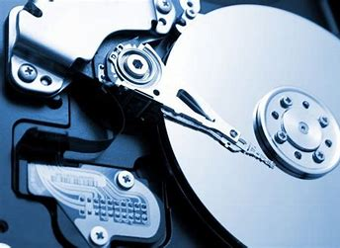
Đĩa Cứng – Cấu Tạo
02
01
ncorpo
Đĩa từ
Đầu đọc ghi
Dữ liệu được lưu trữ trên bề mặt của các đĩa từ dưới dạng các điểm từ
Các đầu đọc-ghi này di chuyển trên bề mặt của đĩa từ để đọc hoặc ghi dữ liệu bằng cách tương tác với các điểm từ.
02
03
Cánh di chuyển
Trục quay
Là cơ chế mà các đầu đọc ghi được gắn trên đó
Các đĩa từ được gắn trên trục quay, và trục này được quay bởi một động cơ để tạo ra chuyển động quay liên tục.
04
05
Bộ điều khiển
Giao diện kết nối
Xử lý các lệnh từ máy tính và điều chỉnh các hoạt động như đọc, ghi và di chuyển đầu đọc-sửa
06
Là phần kết nối với các bộ phận khác của máy tính thông qua các cổng như SATA, IDE, hoặc SCSI

Slide 11
Đĩa Cứng – Nguyên Lý Hoạt Động
02
01
02
03
04
Đọc và ghi dữ liệu
Quay của đĩa
Đầu đọc ghi
Controller
Khi máy tính được bật, đĩa cứng bắt đầu quay ở tốc độ cao, thường hàng nghìn vòng mỗi phút
Đầu đọc di chuyển trên bề mặt của các đĩa từ, được gắn trên một cánh cơ cấu gọi là "arm"
đầu đọc-sửa sẽ đọc các điểm từ trên bề mặt đĩa từ và chuyển đổi chúng thành dữ liệu kỹ thuật số
Điều khiển và quản lý tất cả các hoạt động của đĩa cứng

Slide 12
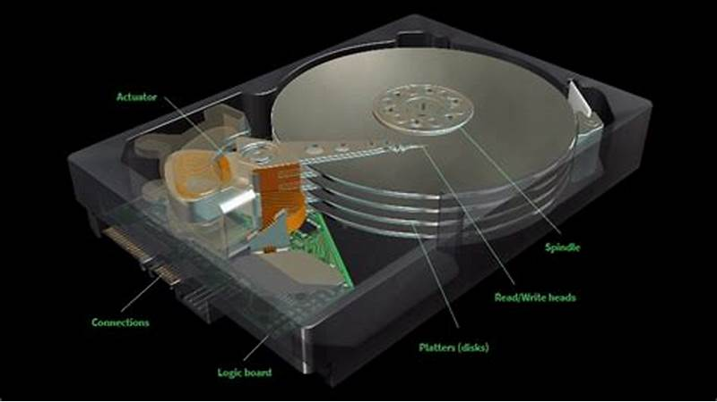
Đĩa Cứng – Cấu Trúc Vật Lý
02
Cấu trúc
- Gồm nhiều mặt đĩa, được đánh số từ 0, 1, ..
- Các rãnh cùng bán kính tạo nên cylinder, được đánh số từ 0, 1, ...
- Các sector trên mỗi mặt của mỗi cylinder, được đánh số từ 1, 2, ...
Định vị thông tin
- Tọa độ 3 chiều ( H, C, S )
-Tọa độ 1 chiều : Số hiệu Sector
- Nguyên tắc như với đĩa mềm: Sector – Header – Cylinder

Slide 13

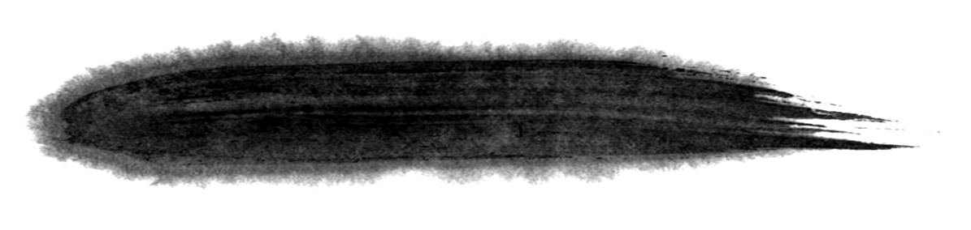
Đĩa Cứng – Truy Nhập Sector trên đĩa
02
Sector là đơn vị thông tin máy tính dùng để làm việc với đĩa từ
Có thể truy nhập đọc / ghi / format ... tới từng Sector
Truy nhập sử dụng ngắt BIOS 13h
Truy nhập sử dụng lời gọi hệ thống

Slide 14
Sử dụng ngắt 13h
AH
2h:Đọc sector; 3h: Ghi Sector
AL
Số sector cần đọc
DH
Các sector đang trên cùng một mặt, một rãnh
DL
Số hiệu ổ đĩa. 0h:A;
CH
80h: Đĩa Track/Cylinder thứ nhất; 81h Đĩa cứng thứ 2
CL
(Sử dụng 10 bit, trong đó lày 2 bit cao của CL)
ES/BX
Trỏ tới vùng nhớ (chỉ sử dụng số liệu khi được đọc từ AH=2h hoặc được ghi vào khi AH=3h)
CarryFlag
CF=0 không lỗi; AL chưa số sector đọc được CF=1 Có lỗi; AH chưa mã lỗi
WinXP hạn chế ngắt 13h để truy nhập trực tiếp

Slide 15
Sử dụng WIN32API
HANDLE CreateFile(...) : Mở file / thiết bị vào ra
BOOL ReadFile(...)
- LPCSTR ipFileName => Tên file / thiết bị vào ra
- DWORD dwDesiredAccess => Thao tác với thiết bị
- DWORD dwShareMode => Cho phép dùng chung
- LPSECURITY_ATTRIBUTE ipSecurityAttributes (NULL)
- DWORD dwCreationDisposition => Hành động thực hiện
- DWORD dwFlagsAndAttributes => Thuộc tính
- HANDLE hTemplateFile (NULL)
- HANDLE hFile = > File muốn đọc- DWORD dwDesiredAccess => Thao tác với thiết bị
- LPVOID ipBuffer = > vùng đệm chứa dữ liệu
- DWORD nNumberOfByteToRead => Số byte cần đọc
- LPDWORD ipNumberOfByteRead =>số byte đọc được
- LPOVERLAPPED ipOverlapped (NULL)
BOOL WriteFile(...) => Tham số tương tự ReadFile().

Slide 16
Đĩa Từ
03
Khái Niệm
Vai trò
Phân biệt đĩa từ với các thiết bị lưu trữ khác
Là thiết bị lưu trữ dữ liệu sử dụng các đĩa từ quay để lưu trữ dữ liệu. Dữ liệu được ghi và đọc bằng đầu từ
Lưu trữ dữ liệu và chương trình cho máy tính hoạt động. Dữ liệu có thể được truy cập nhanh chóng và dễ dàng khi cần thiết.
Bộ nhớ chính: Dung lượng nhỏ hơn, giá thành cao hơn, dữ liệu bị mất khi tắt máy.
Băng từ: Dung lượng lớn, giá thành rẻ hơn, nhưng tốc độ truy cập chậm hơn.
Đĩa quang: Lưu trữ dữ liệu quang học, chỉ có thể đọc dữ liệu, không thể ghi dữ liệu mới.

Slide 17
03
Đĩa Từ
Các thành phần
Track (đường ghi)
Controller (Bộ điều khiển
File System (Hệ thống tập tin)
Sector (khu vực)
Cylinder (Xilanh)

Slide 18
Track (Đường ghi)
01
02
03
04
Track là đơn vị lữu trũ cơ bản trên đĩa, mỗi đĩa có thể có nhiều track và được đánh số từ 0 đến ngoài cùng
Mỗi track được chia thành nhiều sector
Track cung cấp một đơn vị lưu trữ cơ bản để tổ chúc dữ liệu nhanh chóng và hiệu quả, cho phép chia sẻ dữ nhiệu giữa các phiên bản khác nhau
-tổng dung lượng = số lượng Tracks * số lượng Sectors của mỗi Track * kích thươc của Sector

Slide 19
Sector (khu vực)
01
02
03
04
Sector (khu vực) là đơn vị lưu trữ nhỏ nhất trên đĩa từ. Mỗi track chia thành nhiều sector, thường 512 byte.
Vị trí sector xác định bởi mặt đĩa, track và sector number. Dữ liệu lưu trữ theo thứ tự từ byte 0 đến cuối cùng.
Cung cấp đơn vị lưu trữ nhỏ nhất.
Cho phép truy cập dữ liệu chính xác và hiệu quả.
Giúp quản lý dữ liệu hiệu quả.

Slide 20
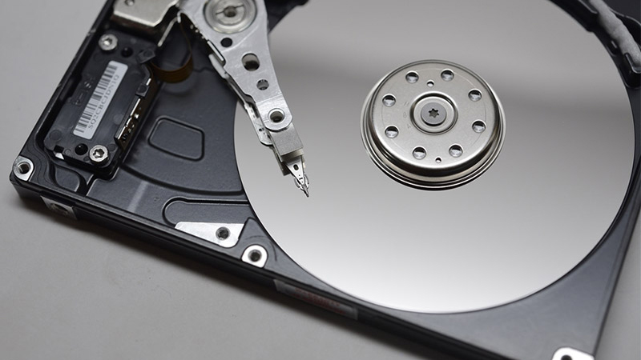
Cylinder (Xilanh)
Cylinder (Xilanh) là tập hợp các track nằm chồng lên nhau trên các mặt đĩa, có cùng đường kính
Khi cần truy cập dữ liệu trên một sector cụ thể, đầu đọc/ghi sẽ di chuyển đến cylinder chứa sector đó. Thay vì di chuyển qua từng track, việc di chuyển đến cylinder giúp tiết kiệm thời gian.

Slide 21
File System (Hệ thống tập tin)
Các thành phần chính của File System
Allocation units
(Đơn vị phân bổ)
Directories
(Thư mục)
File allocation table (Bảng phân bổ file)
Metadata
(Siêu dữ liệu):
Là đơn vị lưu trữ nhỏ nhất có thể được gán cho một file. Ví dụ, trong hệ thống tập tin FAT32, đơn vị phân bổ có kích thước 4KB.
Là các đơn vị logic để tổ chức các file. Mỗi thư mục có thể chứa các file và thư mục con.
Theo dõi vị trí lưu trữ của các đơn vị phân bổ trên thiết bị lưu trữ.
Lưu trữ thông tin về file như tên, kích thước, thời gian tạo, quyền truy cập, v.v.

Slide 22
Một số loại File System phổ biến
Hệ thống tập tin được sử dụng phổ biến trên các thiết bị lưu trữ di động như ổ đĩa USB và thẻ nhớ
FAT32
NTFS
Hệ thống tập tin được sử dụng trên hệ điều hành Windows.
EXT4
Hệ thống tập tin được sử dụng trên hệ điều hành Linux
HFS+:
Hệ thống tập tin được sử dụng trên hệ điều hành macOS.

Slide 23
Controller (Bộ điều khiển)
01
02
03
04
Chức năng chính của bộ điều khiển là đảm bảo rằng hệ thống hoặc chương trình tiến triển một cách logic và có kiểm soát.
Kiểm soát tập trung: Bộ điều khiển thường đóng vai trò là điểm ra quyết định trung tâm, điều phối việc thực thi các thành phần hoặc mô-đun khác nhau trong một hệ thống
Logic ra quyết định: Chúng kết hợp logic ra quyết định đánh giá các điều kiện đầu vào hoặc kích hoạt để xác định hướng hành động phù hợp.
Thực thi có điều kiện: Bộ điều khiển cho phép thực thi có điều kiện, cho phép hệ thống phân nhánh hoặc lệch khỏi đường dẫn tiêu chuẩn dựa trên các tiêu chí cụ thể.
Xử lý lỗi: Bộ điều khiển có thể triển khai các cơ chế xử lý lỗi để phát hiện và phản hồi các tình huống hoặc ngoại lệ không mong muốn.

Slide 24
QUẢN LÝ BỘ NHỚ TRÊN ĐĨA TỪ
01
02
03
Nó cung cấp một cấu trúc logic để tổ chức, lưu trữ và truy cập dữ liệu trên đĩa từ.
Các thành phần chính của hệ thống file bao gồm: phân vùng, khối, inode và danh sách liên kết.
Hệ thống file là một thành phần thiết yếu của hệ điều hành.

Slide 25
QUẢN LÝ HỆ THÔNG FILE
01
02
03
Có nhiều thuật toán khác nhau được sử dụng để quản lý hệ thống file, mỗi thuật toán có ưu và nhược điểm riêng
Một số thuật toán phổ biến bao gồm: FAT, FAT32, NTFS, Ext2/Ext3/Ext4.
Lựa chọn thuật toán phù hợp phụ thuộc vào nhiều yếu tố, bao gồm hệ điều hành, dung
lượng lưu trữ, nhu cầu truy cập dữ liệu và yêu cầu bảo mật.

Slide 26
Một số loại File System phổ biến
Dữ liệu của một tập tin bị phân tán thành nhiều khối không liền kề trên đĩa, dẫn đến giảm hiệu suất truy cập.
Phân mảnh dữ liệu
Theo dõi và quản lý không gian trống trên đĩa để lưu trữ dữ liệu mới.
Quản lý không gian trống
Bảo vệ dữ liệu khỏi truy cập trái phép, sửa đổi hoặc xóa.
Bảo mật hệ thống file
Sao lưu dữ liệu thường xuyên để đề phòng mất mát và khôi phục dữ liệu khi cần thiết.
Sao lưu và khôi phục dữ liệu

Slide 27
ƯU NHƯỢC ĐIỂM khi lưu trữ thông tin trên đĩa từ
04
Ưu điểm
Nhược điểm
- Dung lượng lớn: Đĩa từ có thể lưu trữ một lượng lớn dữ liệu, từ vài trăm MB đến nhiều TB, phụ thuộc vào loại đĩa và công nghệ lưu trữ.
- Tốc độ truy cập nhanh: So với một số phương tiện lưu trữ khác như ổ đĩa cứng từ, đĩa từ thường có tốc độ truy cập nhanh hơn, giúp truy cập dữ liệu một cách hiệu quả.
- Độ tin cậy cao: Đĩa từ thường có khả năng chịu lỗi cao và có thể được sửa chữa. Các hệ thống dự phòng và khả năng phục hồi dữ liệu giúp giảm thiểu nguy cơ mất dữ liệu.
- Chi phí thấp: So với một số phương tiện lưu trữ khác như ổ đĩa SSD, đĩa từ thường có chi phí đầu tư ban đầu thấp hơn, đặc biệt là đối với lưu trữ lớn.
- Tính di động kém: Đĩa từ thường có kích thước lớn và nặng, không tiện di chuyển so với các phương tiện lưu trữ như ổ đĩa SSD hoặc USB.
- Độ bền hạn chế: So với một số công nghệ lưu trữ khác như SSD, đĩa từ có thể có tuổi thọ ngắn hơn và dễ bị hỏng trong môi trường hoạt động cứng nhắc.
- Tốc độ chậm: Mặc dù tốc độ truy cập của đĩa từ có thể nhanh hơn so với một số phương tiện lưu trữ khác, nhưng nó thường chậm hơn so với các công nghệ lưu trữ mới như SSD.
- Độ ồn: Các đĩa từ có thể tạo ra tiếng ồn khi hoạt động, đặc biệt là trong các hệ thống lưu trữ lớn có nhiều ổ đĩa.

